Slide 1
Estrategias de lectura
By: Monica Bustacara Lizarazo
Resource teacher

Slide 2
¿Qué hacer como padres para ayudar a nuestro hijos en la comprensión de lectura?
Es importante para cada uno de ustedes como padres sean agentes activos , animadores pero sobretodo ejemplo para inculcar la lectura.
Sin embargo, existen estrategias que se pueden implementar para ayudarlos en este proceso de comprensión de lectura. Algunas de ellas serán descritas brevemente.

Slide 3
¿Cómo trabajar el vocabulario?
Una de las estrategias que se pueden usar para mejorar el vocabulario es crear una tarjeta donde se escriba no solo la palabra desconocida, sino también su significado y ejemplos y pegarla en un lugar visible.
De igual forma se puede realizar un dibujo donde represente el significado de la misma.
Emplear el contexto para entender la palabra” context clue”

Slide 4
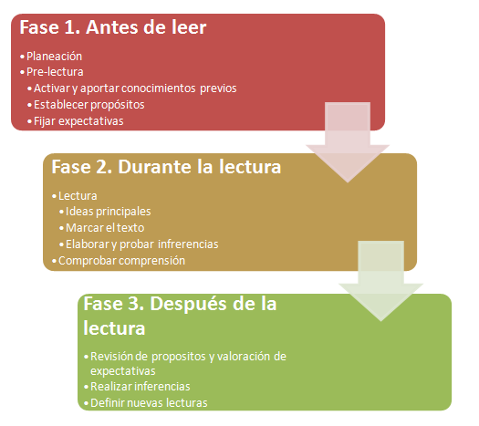
Momentos en la lectura

Slide 5
Estrategias de lectura
Existen diferentes estrategias de lectura algunas de ellas son:
Hacer inferencias: utilizar la información que ofrece el autor para determinar aquello que no es explicito en el texto.
Causa-efecto: vincular información que de algo sucede o existe con la consecuencia de algo o por consecuencia de algo.
Hacer predicciones: utilizar los datos para establecer que va a suceder después.
Hacer secuencias: organizar los eventos teniendo en cuenta un orden cronológico, alfabético o según importancia.
Identificar: identificar la idea principal del texto y sus detalles.
Nota: Es importante recordar que el material a leer debe ser el indicado para el estudiante según edad y habilidades.

Slide 6
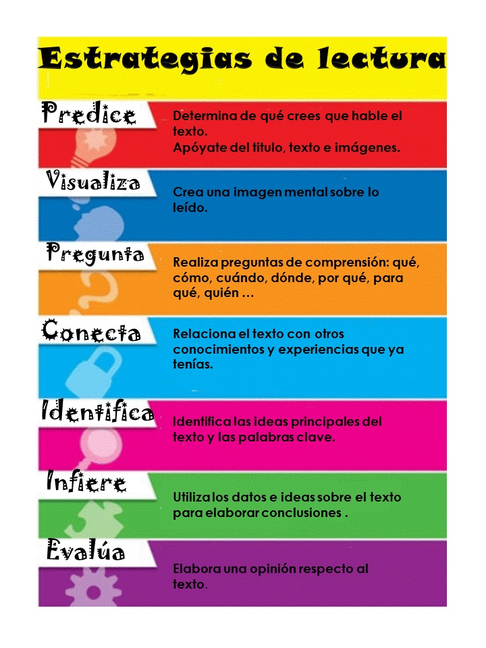
GRACIAS

